Slide 1

La promotion de ​
l’agriculture biologique wallonne
Le 14 novembre 2023

Slide 2
Ordre du jour
1. Introduction
  Unir et renforcer nos compétences
  Le bio à l'APAQ-W
3. Brefs retours sur 2023 (Actions en cours et à venir)
  Situation budgétaire
  Les actions menées et en cours
  La campagne bio financée par le Plan de Relance
4. Et en 2024 ?
  Prévisions budgétaires
  Propositions du plan d’actions de l’APAQ-W dédié au bio
  Si nous rêvions

Slide 3
1. Introduction
M. Philippe Mattart

Slide 4
1. Introduction : Unir et renforcer nos compétences
Actions transversales
Information
Communication
Notoriété
Marketing opérationnel
Marketing stratégique
Événements
Semaine bio
Campagne automnale
BioXpo

Slide 5
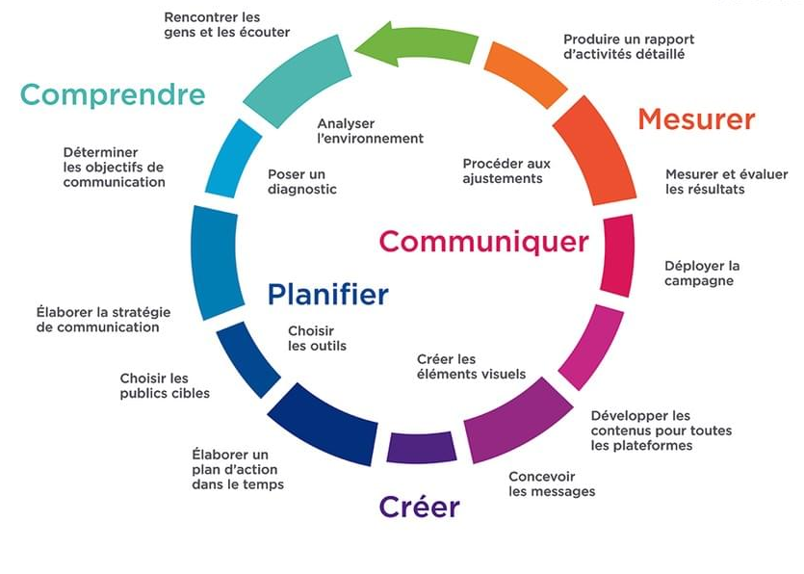
1. Introduction : Unir et renforcer nos compétences

Slide 6
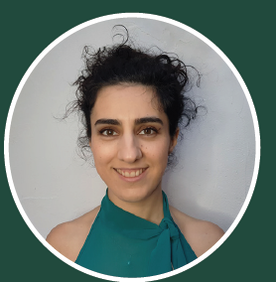
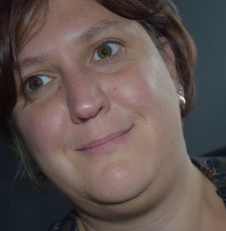
1. Introduction : Le bio à l'APAQ-W
Delphine DUFRANNE
Marilyne VOGT
Coordinatrice des programmes de promotion bio
Référente événementiel bio
Campagne d'information continue
Campagne de notoriété de Biomonchoix
Cotisations obligatoires Fonds de promotion bio
…
Evénement "Semaine bio"
Evénement "Campagne automnale"
BioXpo
…

Slide 7


1. Introduction : Le bio à l'APAQ-W
Fonds de promotion
Sensibilisation transversale vers le consommateur (Image)
Comptabilité
Logistique (Stock ; Montage/démontage...)
Pôle culinaire
Service RH et Economat
Dir opérationnelle
Dir. Opérationnelle
Dir. Adm., logistique
et financière
Circuit court (#JCL)
Dir Adminitrative logique et financière
Informatique
Evénementiel B-to-B (Horecatel, Tavola, ...)
Direction générale
Qualité différenciée (AOP ; IGP , …)
Secrétariat
Cellule stratégique
Les secteurs cotisants
Observatoire de la consommation
Interface Distributeur Producteurs
Table de Terroir

Slide 8
2. Retours sur 2023
Delphine Dufranne et Marilyne Vogt

Slide 9
2. Retours sur 2023 : Budget
3 composantes :
Dotation
324k€
Cotisations bio
130k€
Plan de relance
270k€
Budget spécifique de 724 k€ dédié au bio

Slide 10
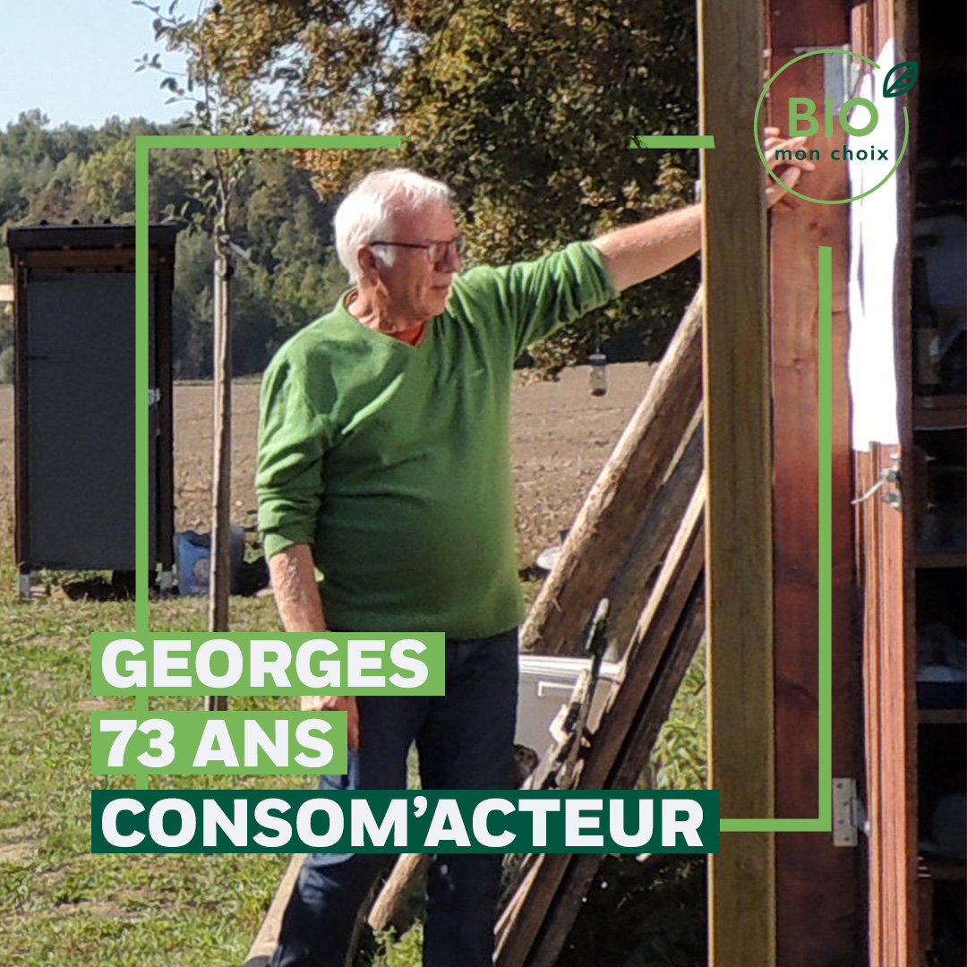



2. Retours sur 2023 : La thématique
Bio, mon choix version CONSOMMATEUR

Slide 11
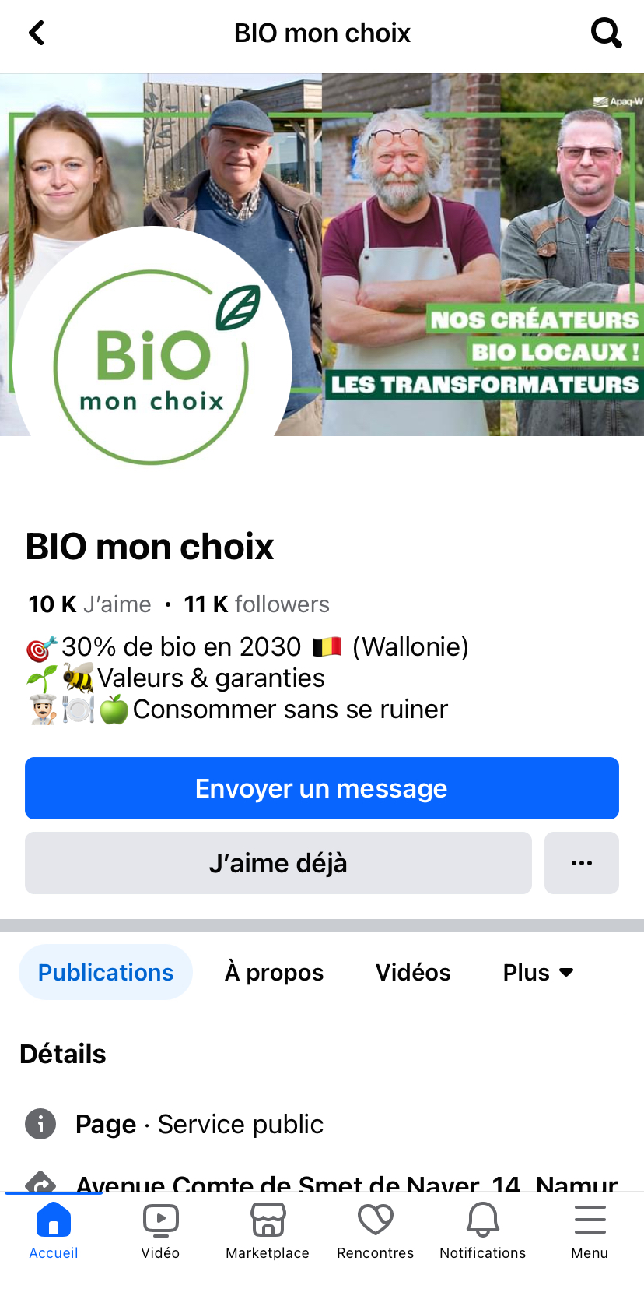
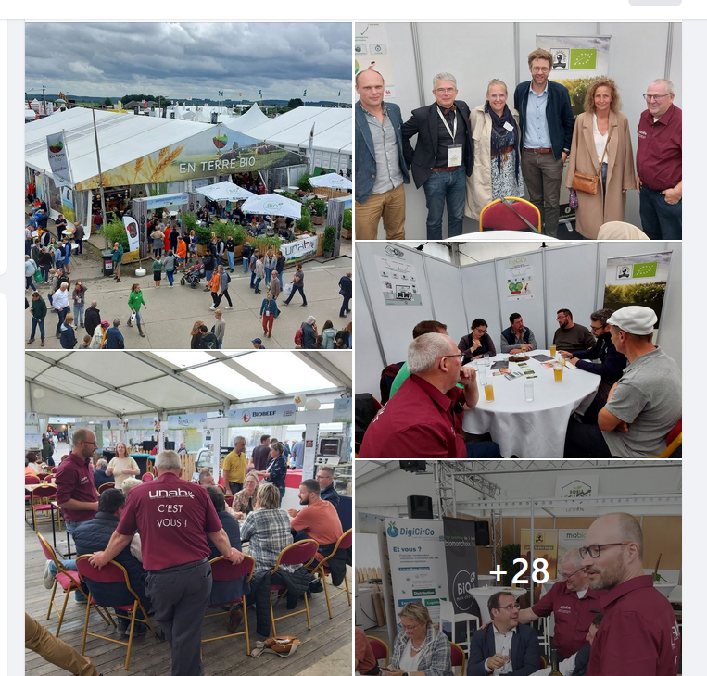


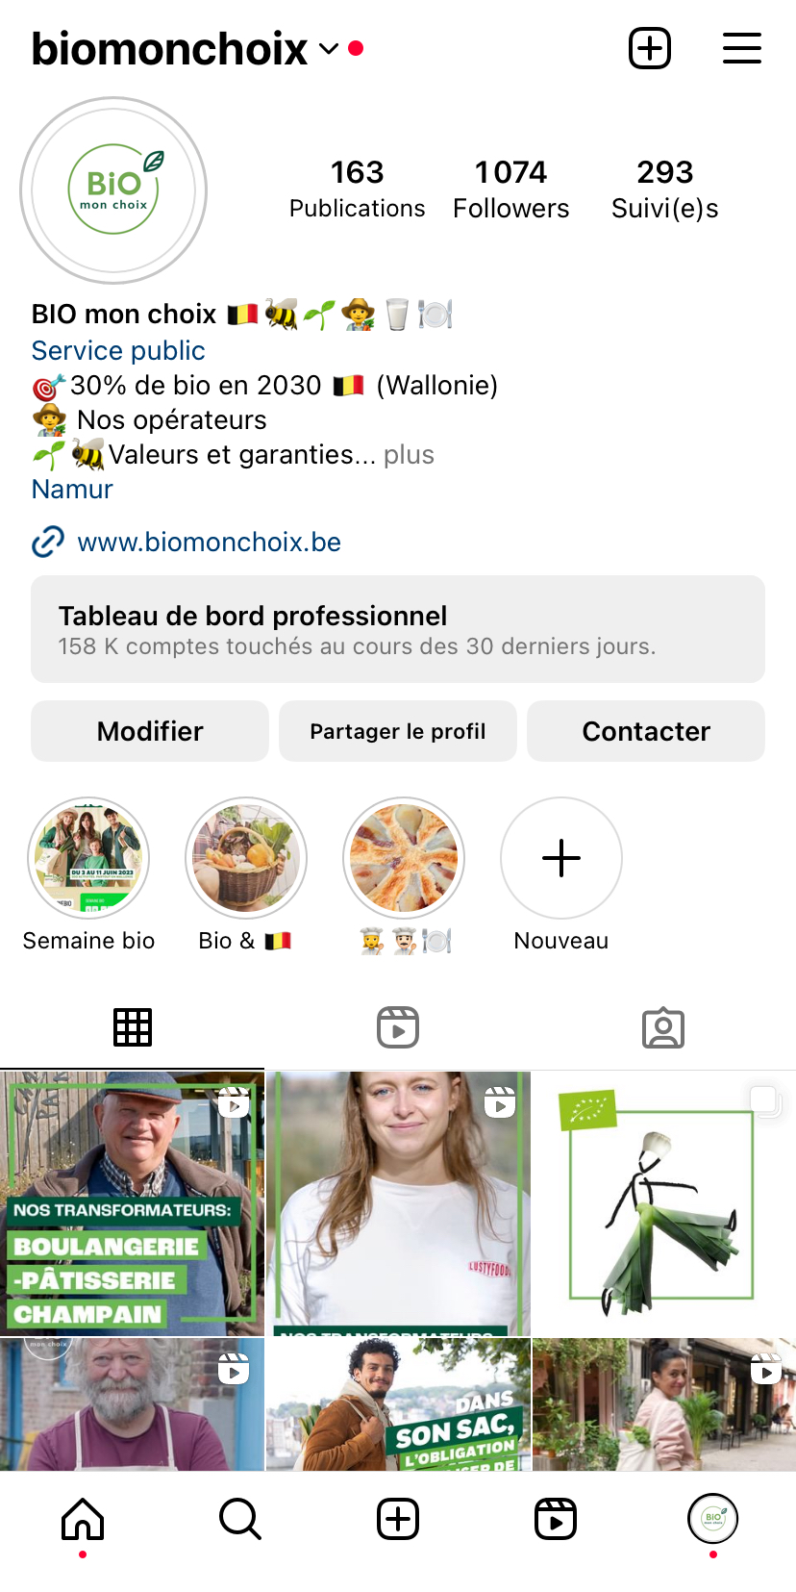

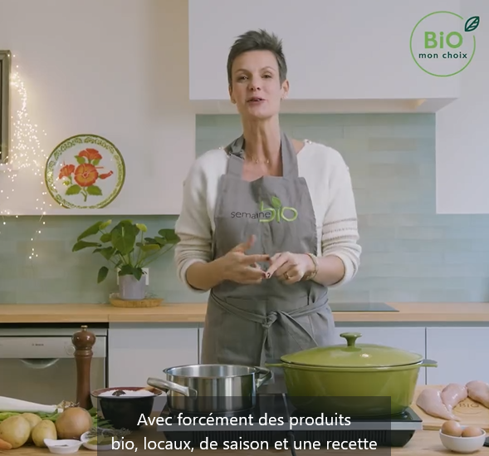

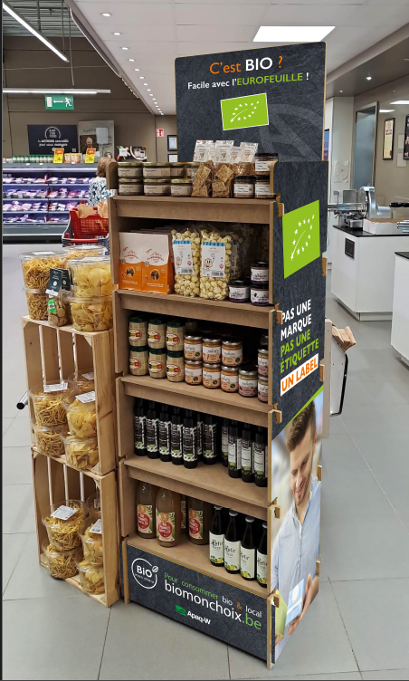

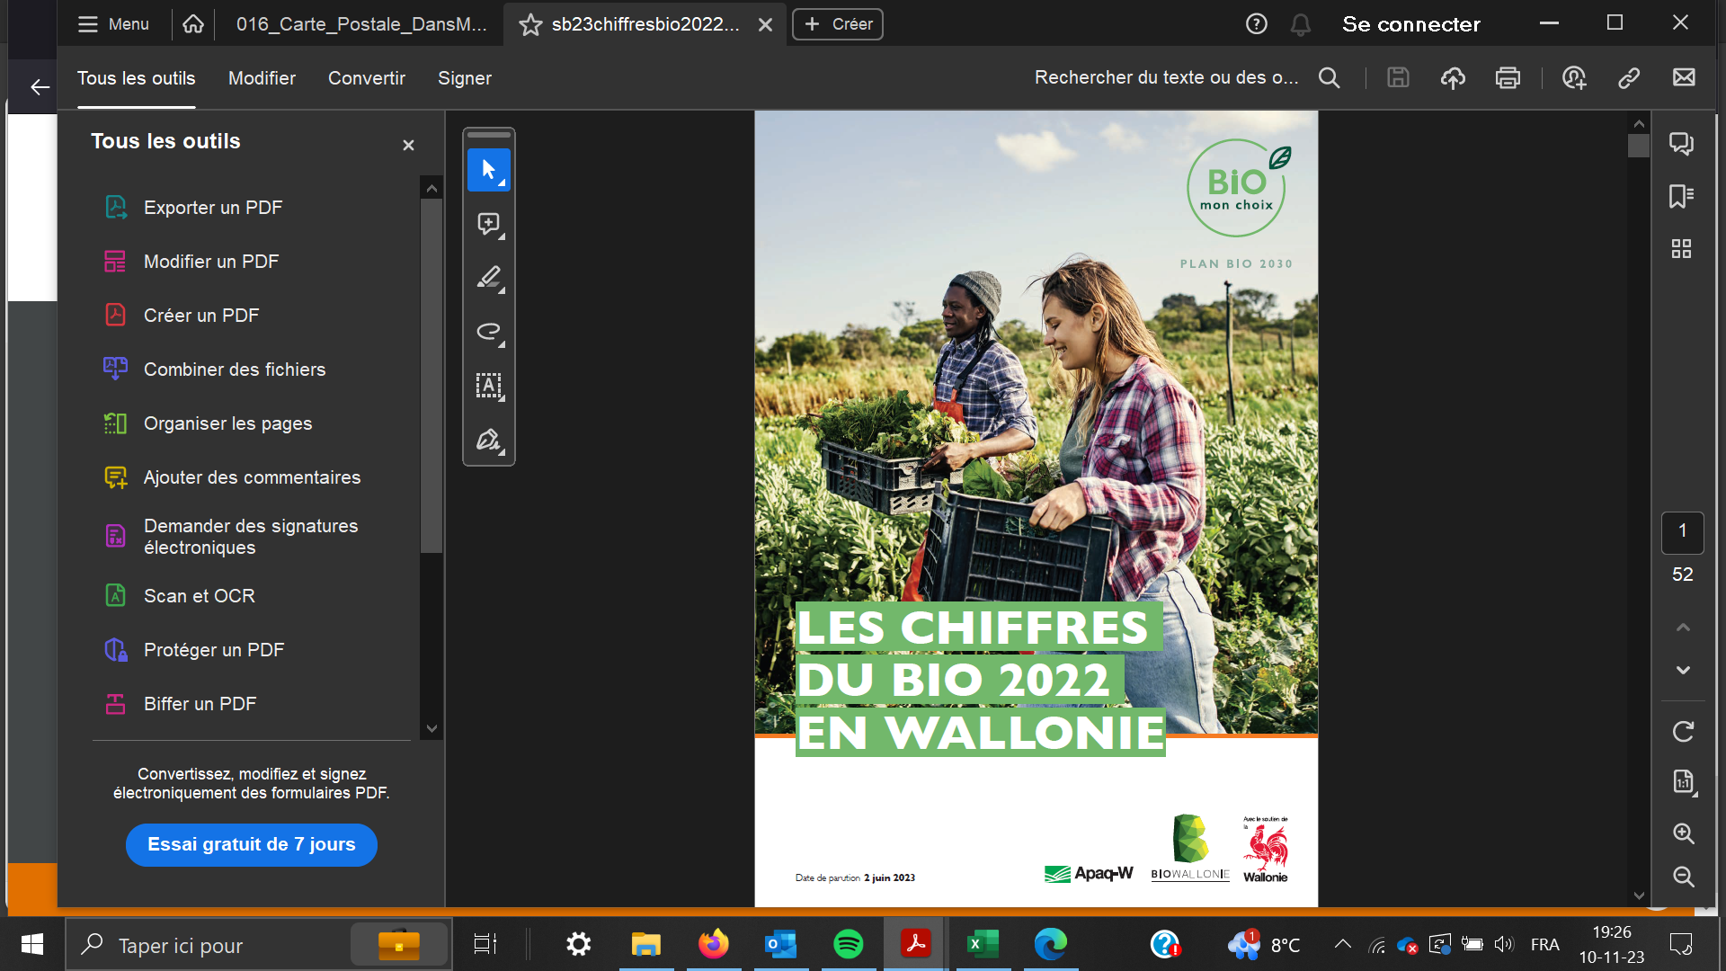
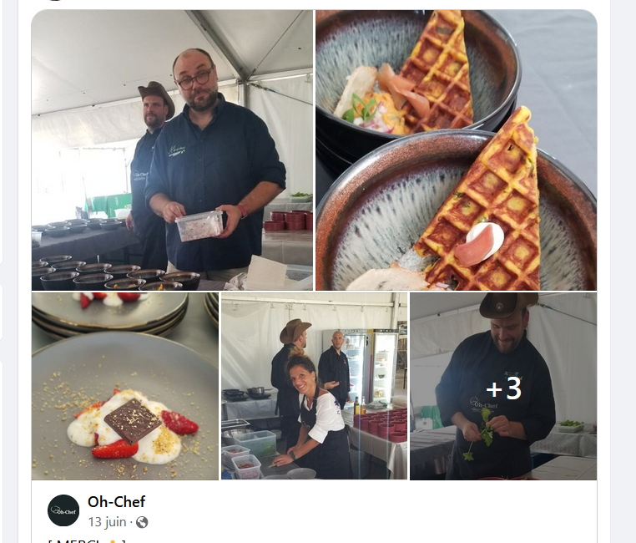
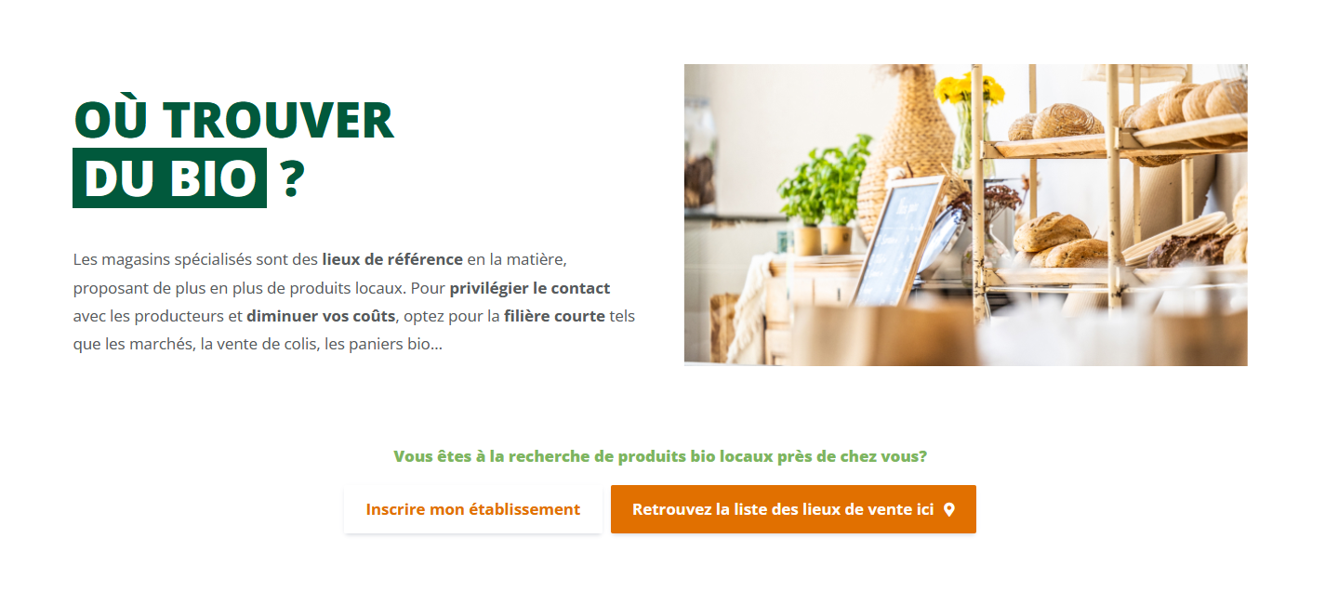
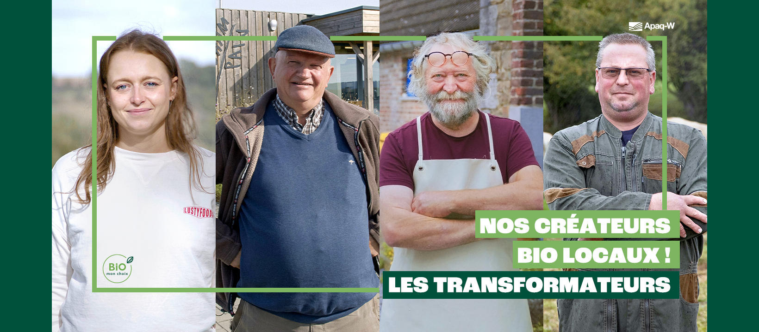
2. Retours sur 2023 : actions menées et en cours

Slide 12






2. Retours sur 2023 : La campagne bio financée par le Plan de Relance (PRW222)
Une campagne possible grâce au soutien de la Wallonie
Une campagne à l'écoute du secteur bio
Relais de spots en radio, en TV, sur les réseaux sociaux
Publicités : Youtube (video en pre-roll) , et les sites de divers médias (banners)

Slide 13
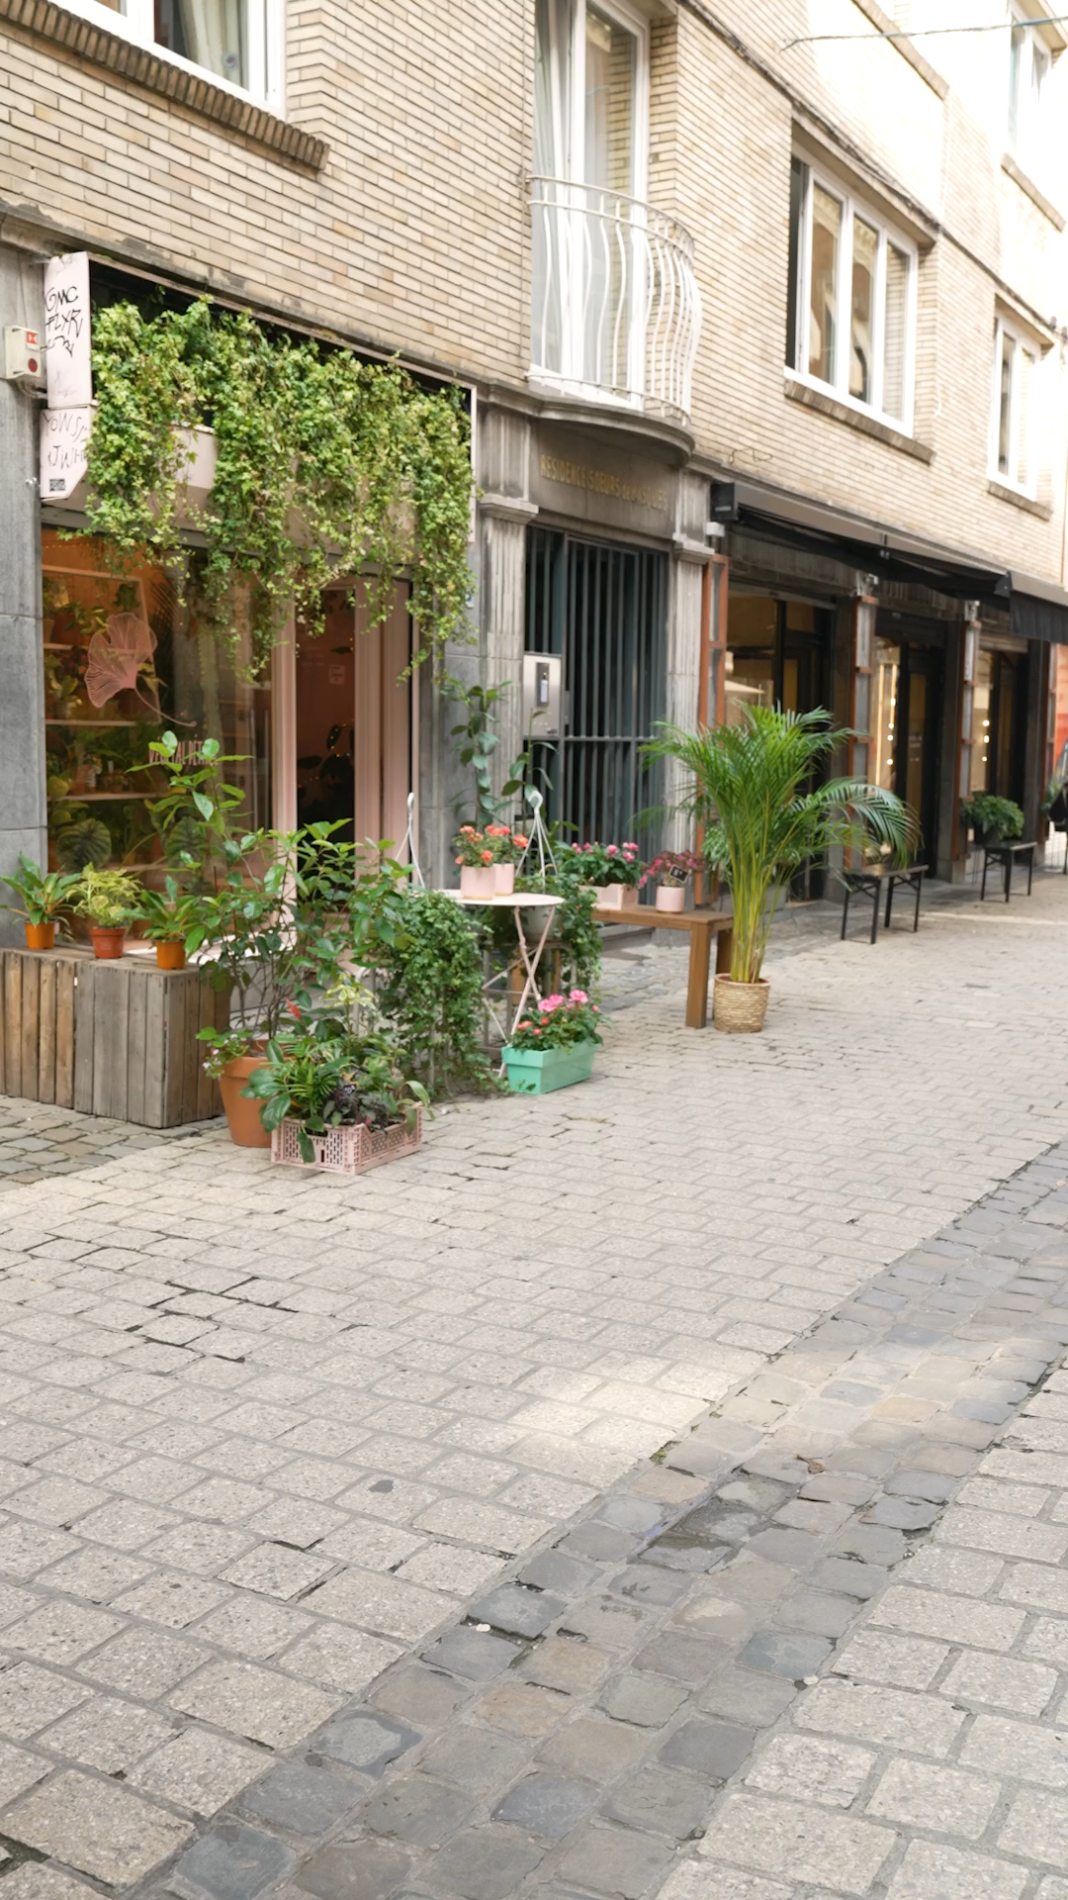
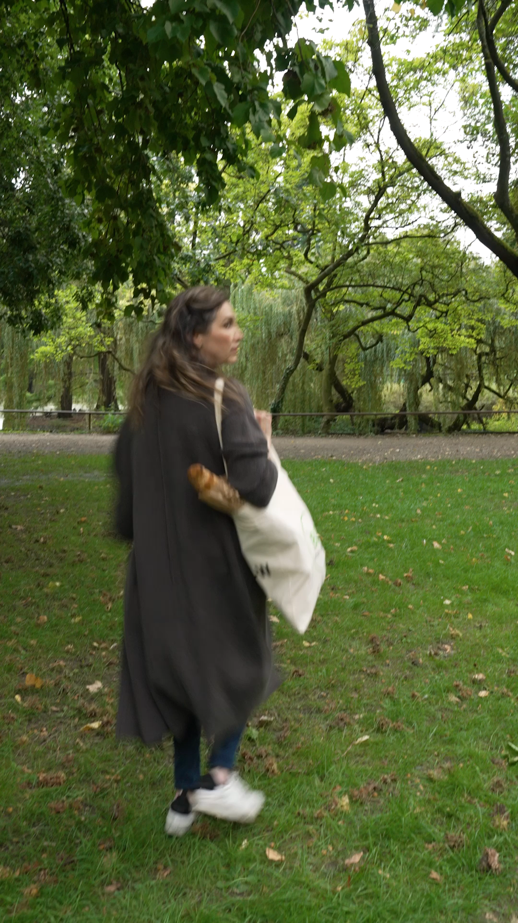





2. Retours sur 2023 : La campagne bio financée par le Plan de Relance (PRW222)

Slide 14
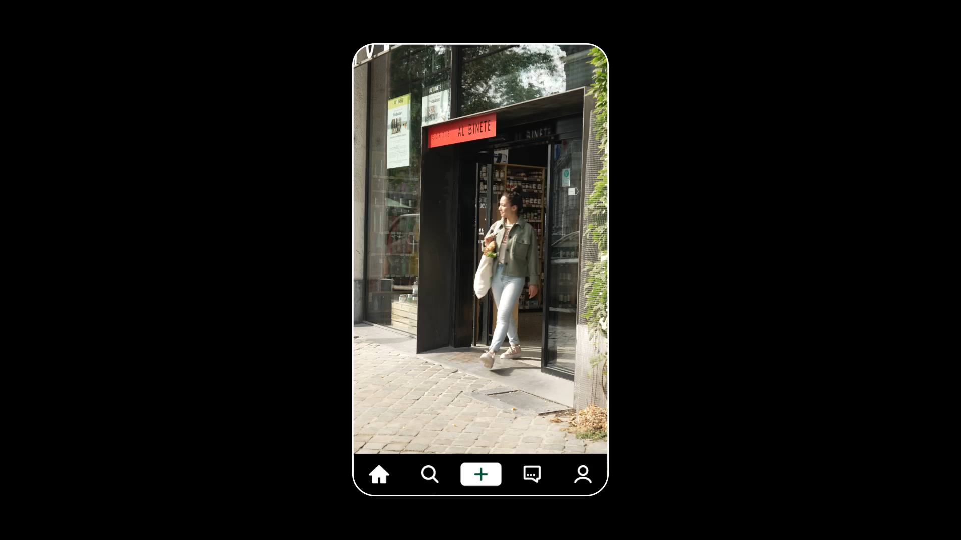

b) La campagne transversale

Slide 15

























2. Retours sur 2023 : La campagne bio financée par le Plan de Relance (PRW222)
VAGUE 1
VAGUE 2 (Prochainement)
Du 23/09 au 30/09/2023
Du 16/11 au 23/11/2023

Slide 16

2. Retours sur 2023 : La campagne bio financée par le Plan de Relance (PRW222)
Une campagne possible grâce au soutien de la Wallonie
Une campagne à l'écoute du secteur
Relai en radio, en TV, sur les réseaux sociaux et les sites Web (banners)
150 000 vues
Près de 3 millions
Evaluation à réaliser après la seconde vague :
Post-test (appréciation auprès du public cible)
Chiffres analytiques sur nos outils
➔ Réflexion pour l’avenir

Slide 17
3. Et en 2024 ?
Delphine Dufranne et Marilyne Vogt

Slide 18
3. Et en 2024 ? Prévisions budgétaires
Dotation
(a priori enveloppe constante)
324k€
Cotisations bio
(estimation basse)
130k€
Budget spécifique dédié au bio : 454k€

Slide 19
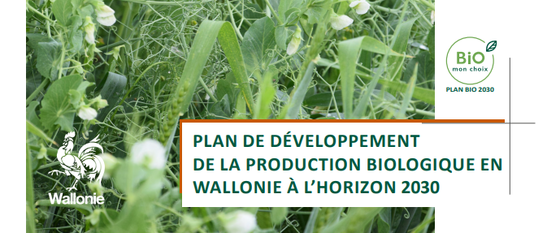

3. Et pour 2024? Proposition du plan d'actions de l'APAQ-W dédié au bio
Dotation
324k€
Cotisations bio
130k€
Observatoire de la consummation (PRW 215 partiellement)

Slide 20
3. Et pour 2024? Proposition du Plan d’actions de l’APAQ-W dédié au bio
Comprendre et connaître le marché
(PB2030 - Levier « Monitoring »)
Achat de données consommation (GfK)
Réalisation d’une étude de marché (comportement d'achats bio)
Et communication associée à travers notre Observatoire de la consommation
Budget : fiche PRW 215

Slide 21
3. Et pour 2024? Proposition du Plan d’actions de l’APAQ-W dédié au bio
Promouvoir le savoir-faire wallon & faciliter les échanges économiques
Public cible : Les professionnels (B-to-B)
(PB2030 - Levier « Accompagnement »)
La Journée des débouchés organisée par Biowallonie
(le 22 février à Suarlée)
Salon BioXpo : Présence d’un grand stand APAQ-W avec 8 producteurs (les 24 et 25 mars à Bruxelles)
Le 1er salon bio Polyculture-élevage organisé par Biowallonie (les 5 et 6 juillet)
Foire Agricole de Libramont – Chapiteau En terre Bio (7 opérateurs bio) organisé par l’UNAB (de 26 au 29 juillet)
Soutien et visibilité aux opérateurs bio wallons lors de salons à l'étranger (BIOFACH, SIAL/ANUGA…) avec l’AWEX
...
Budget : +/- 62k€

Slide 22
3. Et pour 2024? Proposition du Plan d’actions de l’APAQ-W dédié au bio
Rappel:
2018 : La transparence
2019 : Le local
2020 : La confiance
2021 : La confiance
2022 : Biomonchoix : le choix du producteur
2023 : Biomonchoix : le choix du consommateur
2024 : ?
Informer sur le bio & développer la consommation
Public cible : le consommateur
PB2030 - Levier « Promotion »
Sélection d’un axe de communication : La thématique
Plusieurs propositions :
Les valeurs/plus-value du bio
  un choix de société pour l'environnement et nos enfants
  Le bio préserve la biodiversité
Le cadre du bio
  Le Bio de A à Z
  Contrôle
La juste valeur du bio (le prix vs. les plus-values du bio)
Les raisons de consommer bio (garanties, la santé, la biodiversité, bien-être animal, le vrai gout)
Le Bio plus que d’actualités en 2024 (orientée consommation)

Slide 23
3. Et pour 2024? Proposition du Plan d’actions de l’APAQ-W dédié au bio
Informer sur le bio & développer la consommation
Public cible : le consommateur
PB2030 - Levier « Promotion »
La sélection d’un axe de communication : la thématique
La Campagne d'information sur l'agriculture biologique (continue)
La campagne d’information continue :
Travailler l’accroche : La rencontre de consommateurs avec des opérateurs bio
Rayonner :
  Canaux de diffusion : Digital & Presse écrite
  Collaborer avec des influenceurs
Conscientiser : Sensibiliser les jeunes

Slide 24
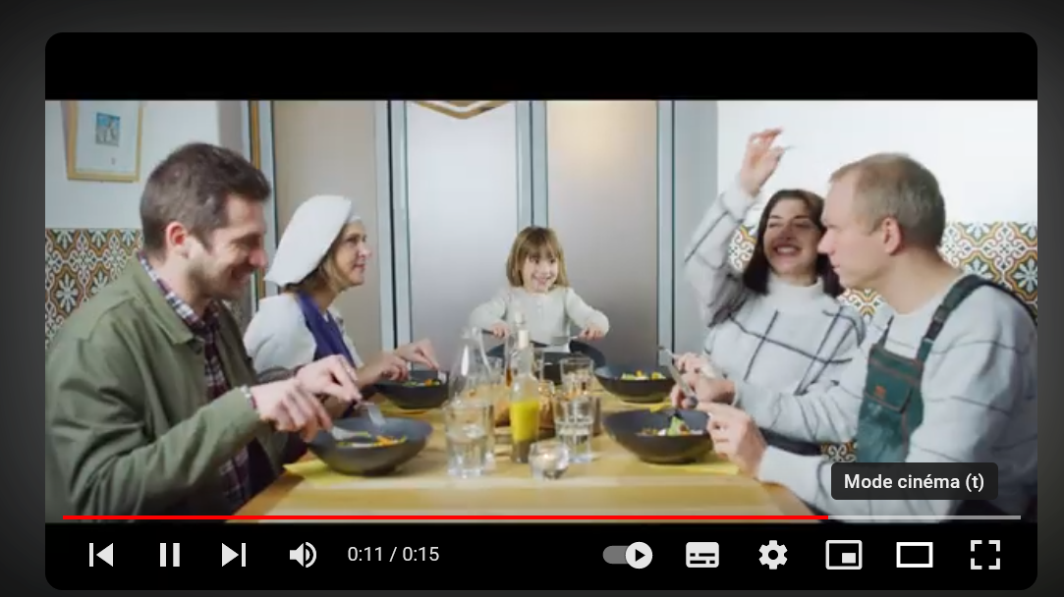
3. Et pour 2024? Proposition du Plan d’actions de l’APAQ-W dédié au bio
Informer sur le bio & développer la consommation
Public cible : le consommateur
PB2030 - Levier « Promotion »
La sélection d’un axe de communication : Thématique
La Campagne d'information sur l'agriculture biologique (continue)
La Campagne de Notoriété de Biomonchoix et de son outil "Où trouver vos produits bio"
La campagne de notoriété « Biomonchoix » et son outil de géolocalisation :
Améliorer la visibilité des opérateurs wallons auprès des consommateurs : Diffusion de spots en TV et radio et présence en digital
Faire connaitre aux consommateurs les produits bio d’origine locale : Animations en magasins
Améliorer l’identification des produits bio d’origine locale en magasins : Développer des « stop-rayons »

Slide 25

3. Et pour 2024? Proposition du Plan d’actions de l’APAQ-W dédié au bio
Informer sur le bio & développer la consommation
Public cible : le consommateur
PB2030 - Levier « Promotion »
La sélection d’un axe de communication : Thématique
La Campagne d'information sur l'agriculture biologique (continue)
La Campagne de Notoriété de Biomonchoix et de son outil "Où trouver vos produits bio »
La Semaine bio
Week
La Semaine bio:
Date fixée : du 1 au 9 juin 2024
Deux objectifs pour 2024 :
  Entamer un lifting de la Semaine bio : mise en place d’un groupe de travail
  Donner une dimension nationale : Collaboration avec le VLAM
Médiatisation : Organisation d’une conférence de presse (fin mai) avec publication des chiffres du bio (en collaboration avec Biowallonie)

Slide 26
3. Et pour 2024? Proposition du Plan d’actions de l’APAQ-W dédié au bio
Informer sur le bio & développer la consommation
Public cible : le consommateur
PB2030 - Levier « Promotion »
La sélection d’un axe de communication : Thématique
La Campagne d'information sur l'agriculture biologique (continue)
La Campagne de Notoriété de Biomonchoix et de son outil "Où trouver vos produits bio »
La Semaine bio
La campagne automnale
La Campagne automnale (mise en avant d’une partie du secteur)
Avancer la campagne afin d’intégrer la journée EU du bio (23 septembre)
Choix de la filière :
Rappel:
2018 : Les fruits et légumes bio
2019 : La viande bovine bio
2020 : Les céréales bio
2021 : Les pommes de terre bio
2022 : Les produits laitiers bio (bovins)
2023 : Les transformateurs bio
Proposition:
Les porcs bio
Les volailles bio
Les transformateurs bio
Les distributeurs/magasins bio
Les fruits et légumes bio
La viande bovine bio

Slide 27

3. Et pour 2024? si nous rêvions…
Piste de réflexion si le budget le permet :
Diffusion de spots longs en TV expliquant l’agriculture bio (avec des opérateurs locaux bio)
Grande campagne d’information sur le bio d’origine locale et ses plus-values
Campagne « Coup pouce » à la consommation de produits bio wallons : Bon d’achats pour booster la consommation en produits bio d’origine locale.
Développement d’ une application pour trouver facilement des opérateurs bio près de chez soi

Slide 28
Merci pour votre attention

